Slide 1
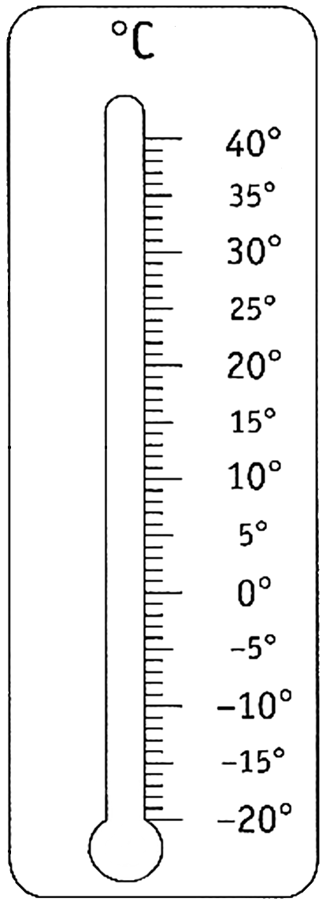
14 ° C
- 9 ° C
- 15 ° C
36 ° C
- 1 ° C
0 ° C

Slide 2
… ° C
… ° C
… ° C
… ° C
… ° C
… ° C

